Slide 1
Class 설계서
넷플러스조

Slide 2
변경 이력
일자 | 버전 | 변경 내역 | 작성자
2023/06/07 | v.1.0.0 | ClassDiagram, SequenceDiagram 추가 | 팀원 전원
2023/06/20 | v.1.0.1 | ClassDiagram, SequenceDiagram 수정 | 하준수

Slide 3
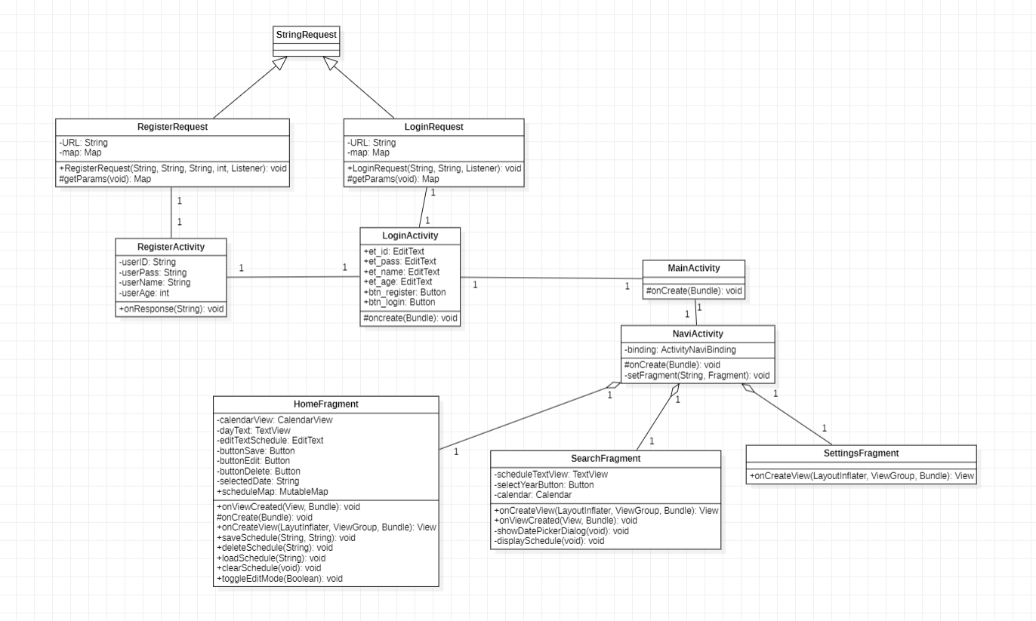
할 일 목록 애플리케이션
클래스 다이어그램

Slide 4
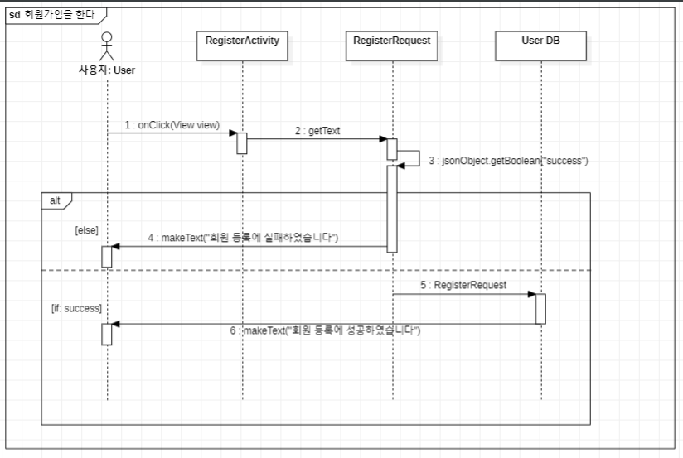
할 일 목록 애플리케이션
시퀀스 다이어그램 - UC001 회원가입을 한다

Slide 5
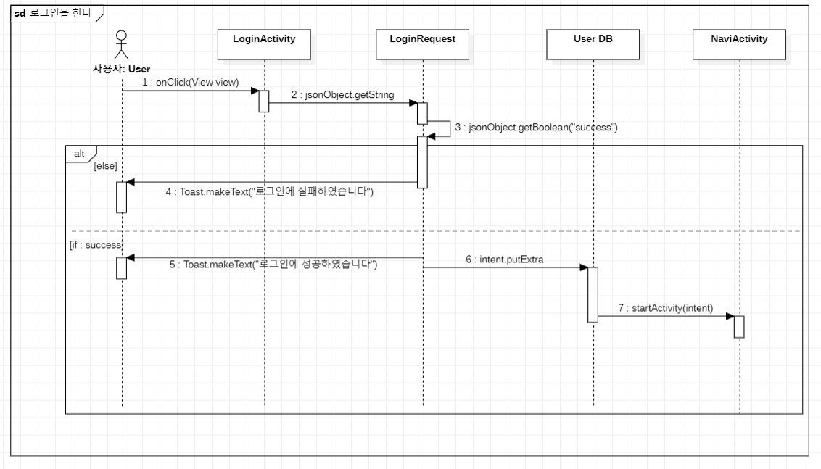
할 일 목록 애플리케이션
시퀀스 다이어그램 - UC002 로그인을 한다

Slide 6
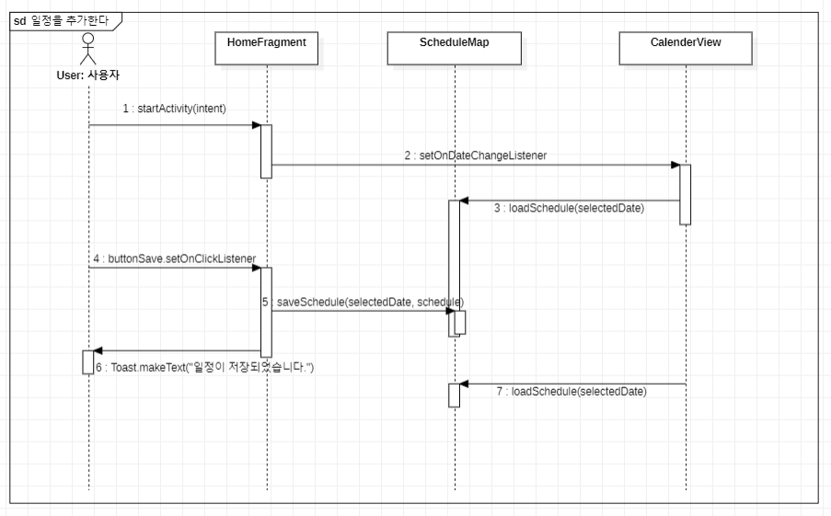
할 일 목록 애플리케이션
시퀀스 다이어그램 - UC003 일정을 추가한다

Slide 7
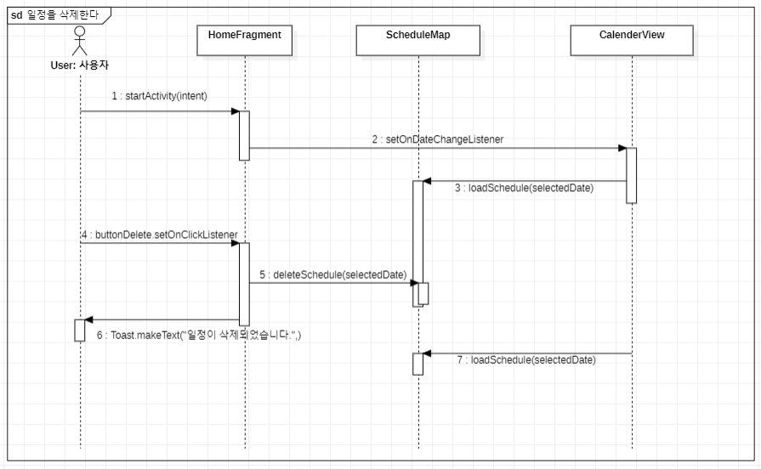
할 일 목록 애플리케이션
시퀀스 다이어그램 - UC004 일정을 삭제한다

Slide 8
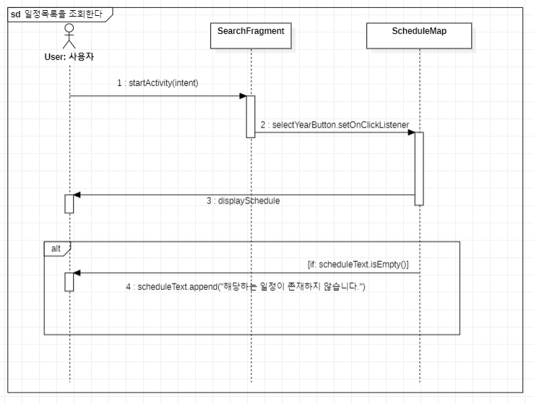
할 일 목록 애플리케이션
시퀀스 다이어그램 - UC005 일정 목록을 조회한다

Slide 9
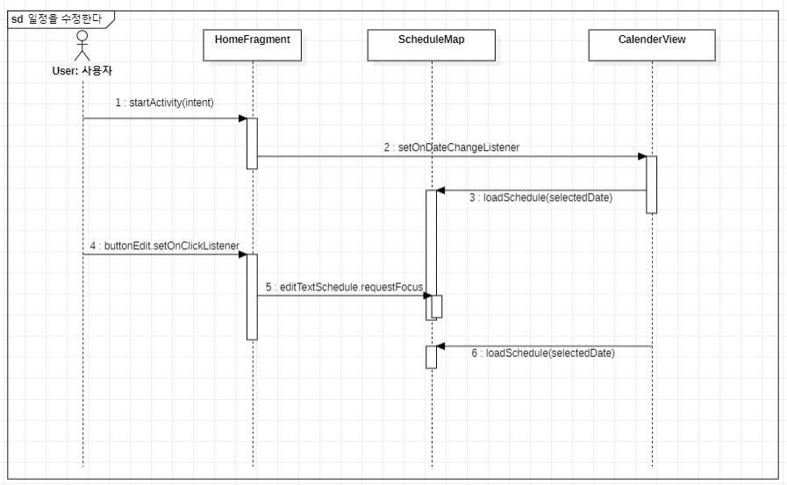
할 일 목록 애플리케이션
시퀀스 다이어그램 - UC007 일정을 수정한다

